Slide 1
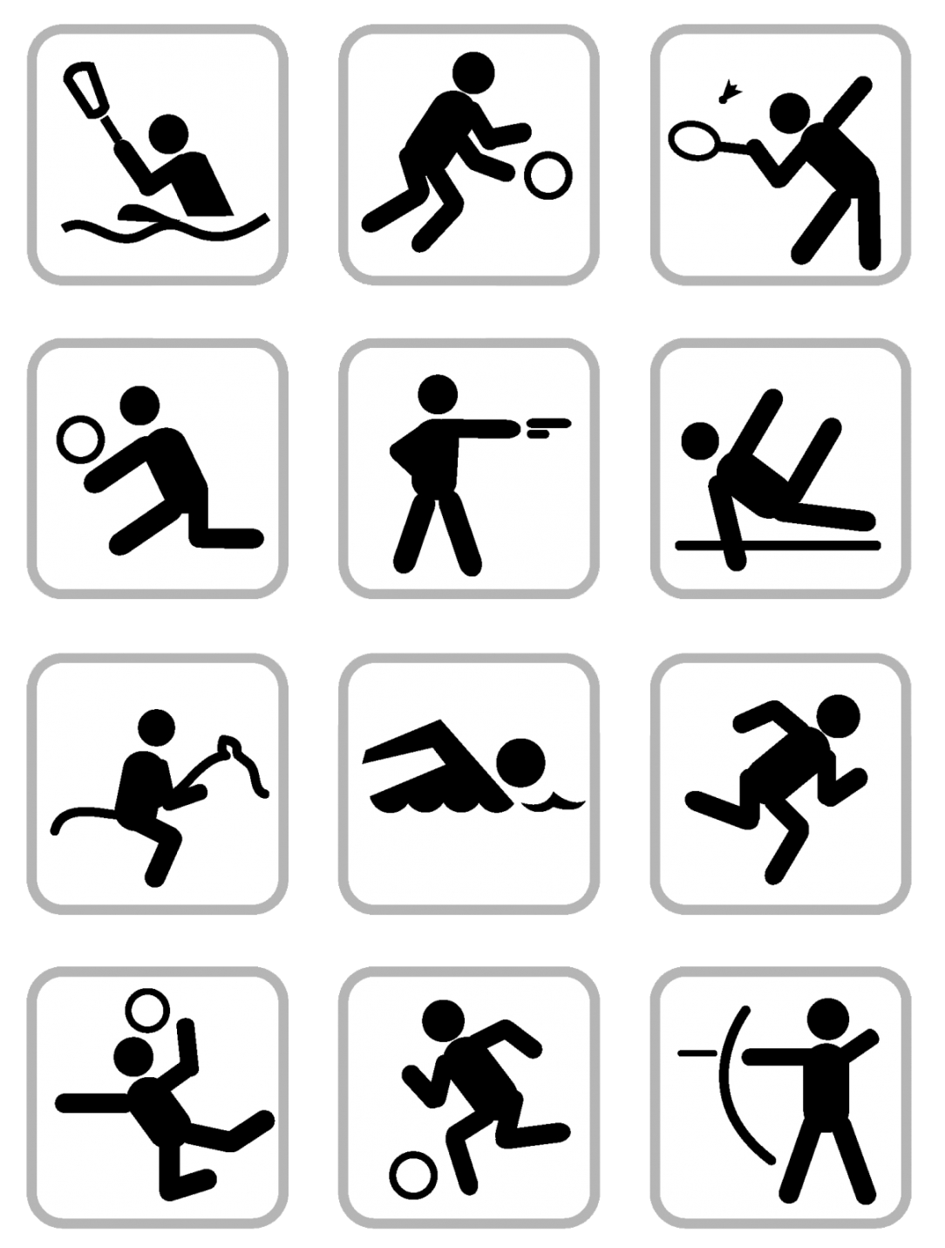
Спорт-как здоровый образ жизни
КСОШ №1
Орлова Анастасия
Руководитель
Гайворонская Н.Г.

Slide 2

Здоровье-это состояние полного физического, душевного и социального благополучия, а не только отсутствие болезней и физических дефектов.

Slide 3
Сохранению и укреплению здоровья способствует:
Здоровый сон
Правильное питание
Закаливание
Соблюдение режима труда и отдыха
Личная гигиена
Оптимальный уровень двигательной активности

Slide 4


Сон — жизненно важное состояние мозговой деятельности, поэтому важен именно здоровый, крепкий сон.

Slide 5
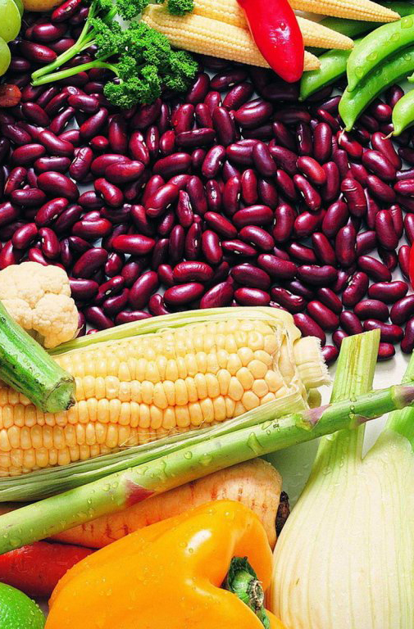
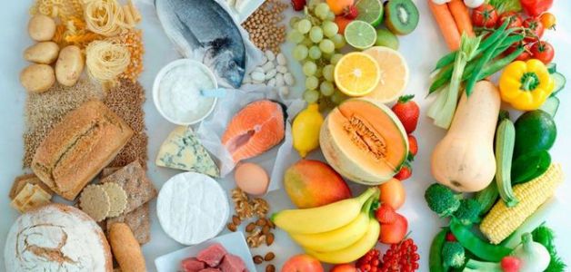
Правильное питание
– это сбалансированный рацион из натуральных и качественных продуктов, которые удовлетворяют все нужды организма, кроме того, идут ему на пользу.

Slide 6
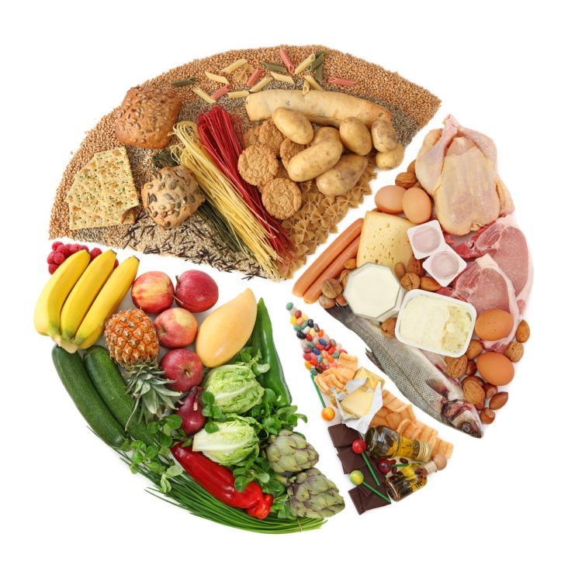
Правила здорового питания
Режим питания.
Калорийность рациона.
Распределение суточного рациона.
Разнообразный рацион.
Умеренность в еде.
Ешьте медленно.
Пейте больше воды.
Правильное сочетание продуктов.
Простая и свежая пища.
Исключение жареной пищи.

Slide 7

Закаливание
Закаливание представляет собой систему профилактических мероприятий, направленных на повышение сопротивляемости организма человека к неблагоприятным факторам окружающей среды. Эти процедуры помогают выработать иммунитет и улучшить терморегуляцию организма. Закаливание считается одним из самых надежных и доступных способов сохранить здоровье.

Slide 8
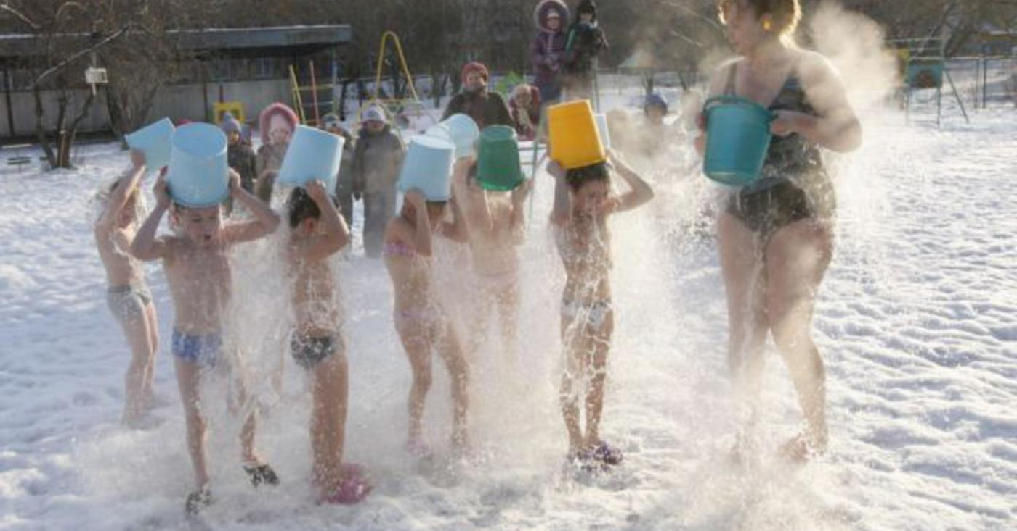
Польза закаливания.
Закаливание организма – эффективное средство укрепления здоровья. Оно представляет собой своего рода тренировку защитных сил организма и их подготовку к быстрой мобилизации в критических ситуациях. В основе любой из закаливающих процедур лежит систематическое воздействие солнечных лучей, тепла или охлаждения на организм человека. Это приводит к тому, что у человека постепенно формируется адаптация к внешней среде, а также совершенствуется работа всех систем его организма.

Slide 9

Двигательная активность
- это любая деятельность, направленная на улучшение или сохранение вашей физической формы и здоровья в целом.

Slide 10
Двигательная активность включает в себя:
Повседневную деятельность. Например, ходьба, работа по дому или любая другая активная работа, которую вы можете сделать частью вашей двигательной активности.
Активные виды отдыха и развлечений. Это могут быть танцы, активные игры с детьми, пешие и велосипедные прогулки
Спорт. Примером могут быть занятия фитнесом, занятия в тренажерном зале, бассейн и вообще любые виды спорта, такие как футбол, баскетбол, волейбол и т.д.

Slide 11
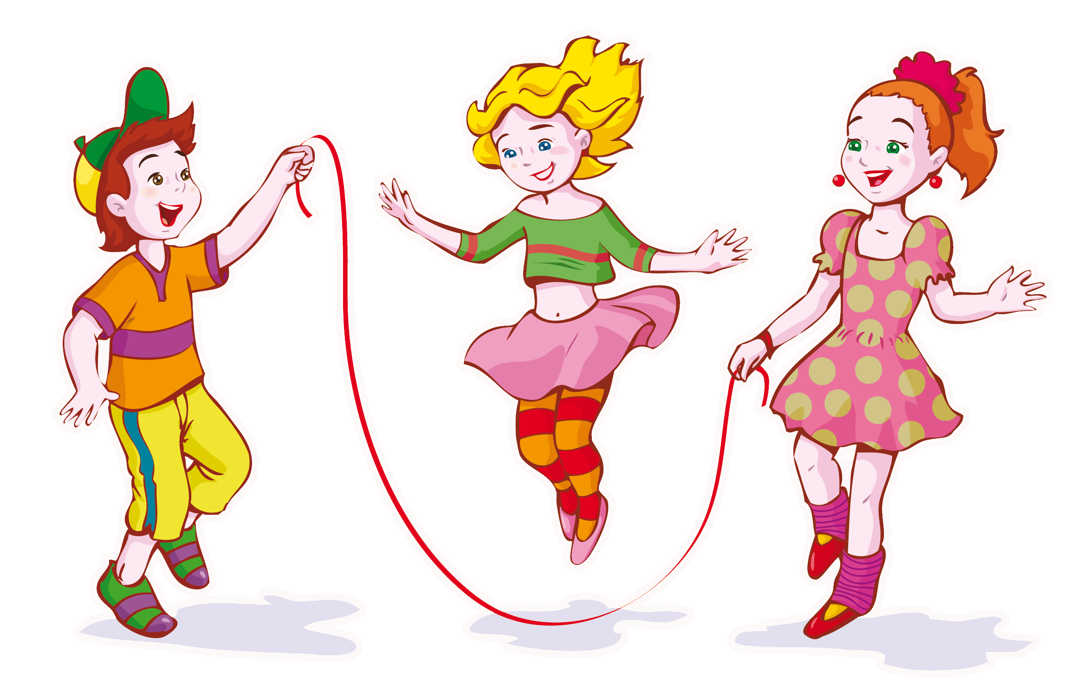
Рекомендации для различных возрастных групп :
Маленькие дети:
Следует поощрять физическую активность с самого рождения ребенка через игры и водные виды спорта
Рекомендуемая для детей дошкольного возраста физическая активность - 3 часа в течение дня

Slide 12
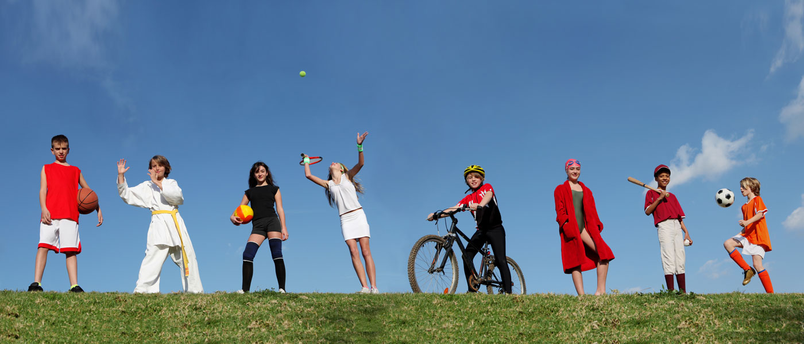
Дети и подростки:
Рекомендуемая для этой категории активность - умеренная и интенсивная, продолжительностью от 60 минут до нескольких часов
Интенсивные занятия, направленные на укрепление мышц и костей рекомендуются не менее 3 раз в неделю

Slide 13

Молодежь и взрослые:
Активность умеренной интенсивности должна быть не менее 2,5-3 часов в неделю. Например, по 30 минут 5-7 раз в неделю.

Slide 14

Пожилые:
Любая физическая активность принесет пользу пожилым людям. Даже небольшая нагрузка лучше, чем ничего. Чем больше пожилой человек физически активен, тем больше пользы для здоровья.
Пожилым нужно стремиться к такой же двигательной активности, как и взрослым людям

Slide 15
График соотношения количества человек к количеству болезней среди начальной школы

Slide 16
Так же есть факторы отрицательно влияющие на здоровье:
курение и злоупотребление алкоголем;
неправильное питание;
наркотики;
частое употребление лекарств;
условия труда, вредные для здоровья;
стрессовые ситуации (они также отрицательно влияют на здоровье);

Slide 17
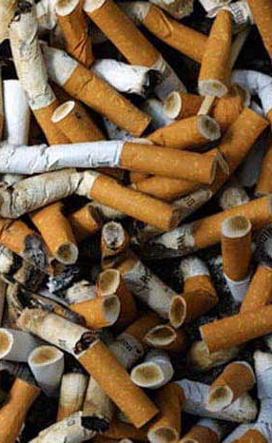


Курение
– это вид бытовой наркомании, наиболее распространенная форма которой – никотинизм, то есть курение табака.

Slide 18
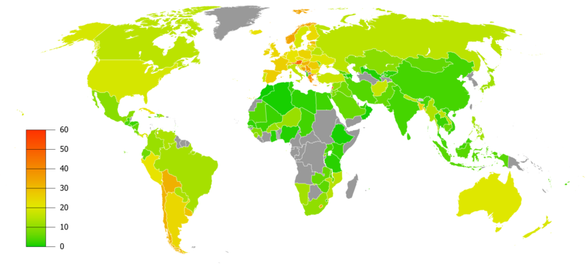
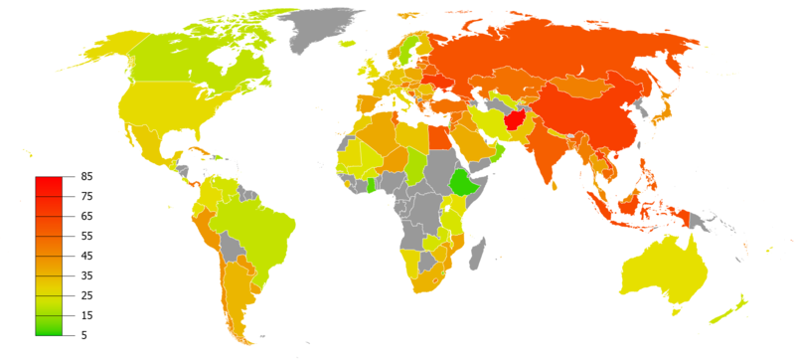
Процент курящих табак женщин по странам.
Процент курящих табак мужчин по странам.

Slide 19

Вред для здоровья
Онкологические заболевания
Бесплодие
Поражения нервной системы
Ухудшение зрения
Возникновение зависимости

Slide 20
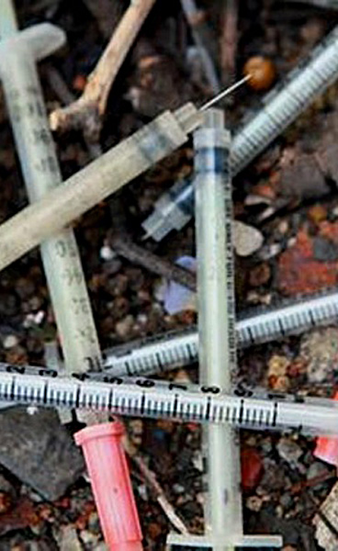

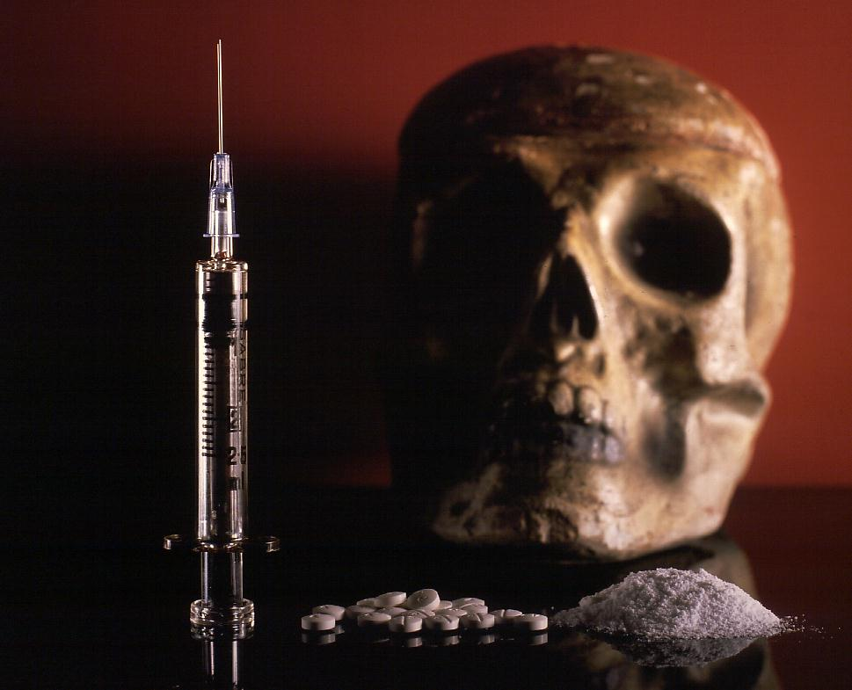
Наркомания
– тяжелое хроническое заболевание, при котором наблюдается стойкая психологическая и физическая зависимость от наркотических веществ.

Slide 21
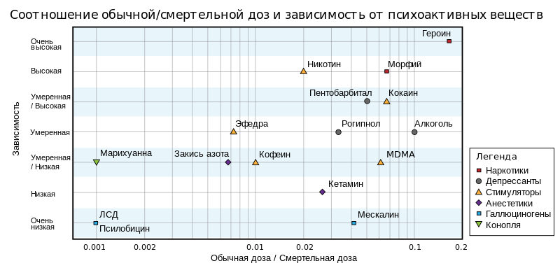

Slide 22
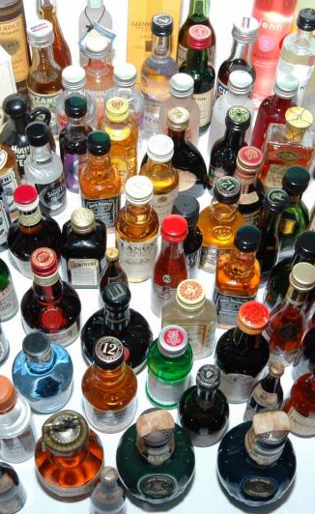

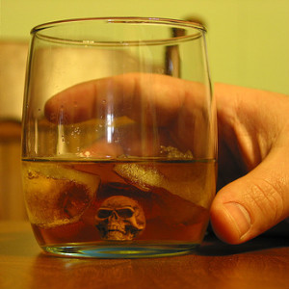
Алкоголизм
-это заболевание, разновидность токсикомании, характеризующееся пристрастием к алкоголю (этиловому спирту), с психической и физической зависимостью от него.

Slide 23
Список заболеваний, вызываемых алкоголизмом
Синдром Гайе-Вернике
Субарахноидальное кровоизлияние
Внутримозговое кровоизлияние
Стеатогепатит
Цирроз печени
Панкреатит
Гастрит
Синдром Маллори — Вейсса
Рак пищевода
Рак желудка
Рак прямой кишки
Гемолитическая анемия
Аритмия
Алкогольная кардиомиопатия
Нефропатия
Алкогольная полинейропатия

Slide 24
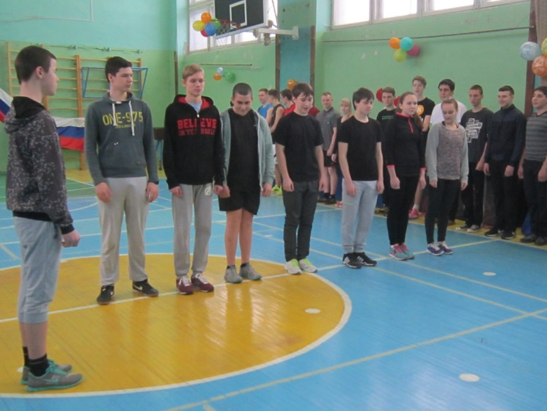
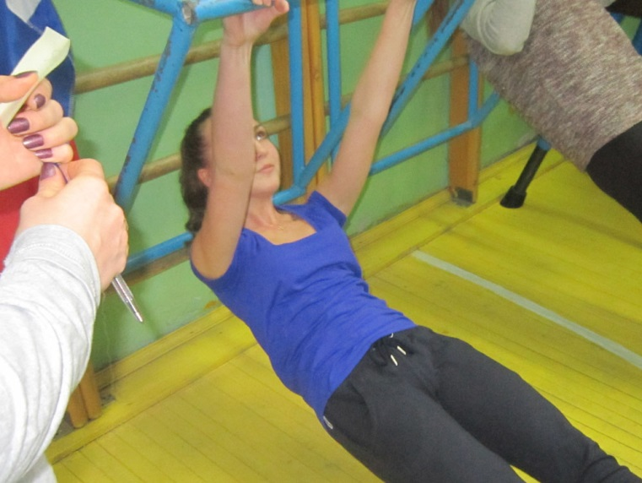
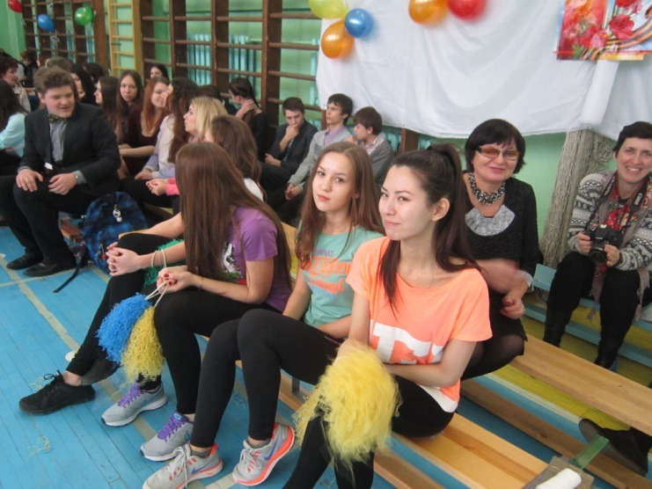
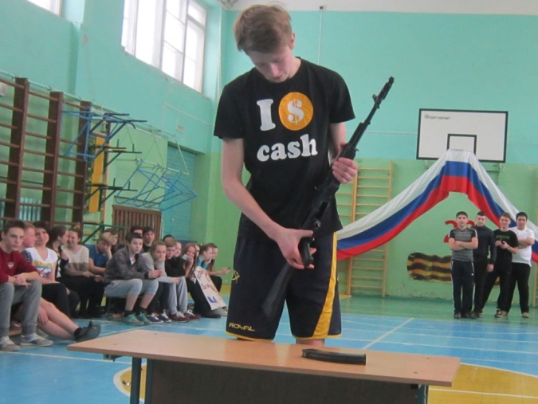
Мы выбираем здоровый образ жизни!

